Slide 1

МБОУ СОШ №84 г.Воронеж
«Проблемное обучение в образовательном процессе.» подготовила презентацию: учитель начальных классов
Старых Оксана Николаевна
«Нет ничего практичнее хорошей теории».
Роберт Кирхгоф

Slide 2
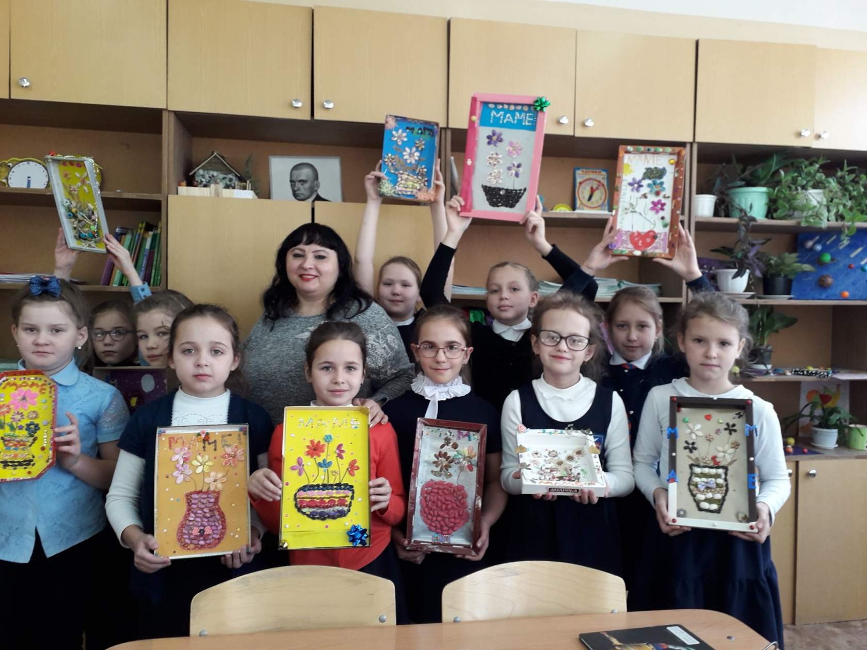

Slide 3
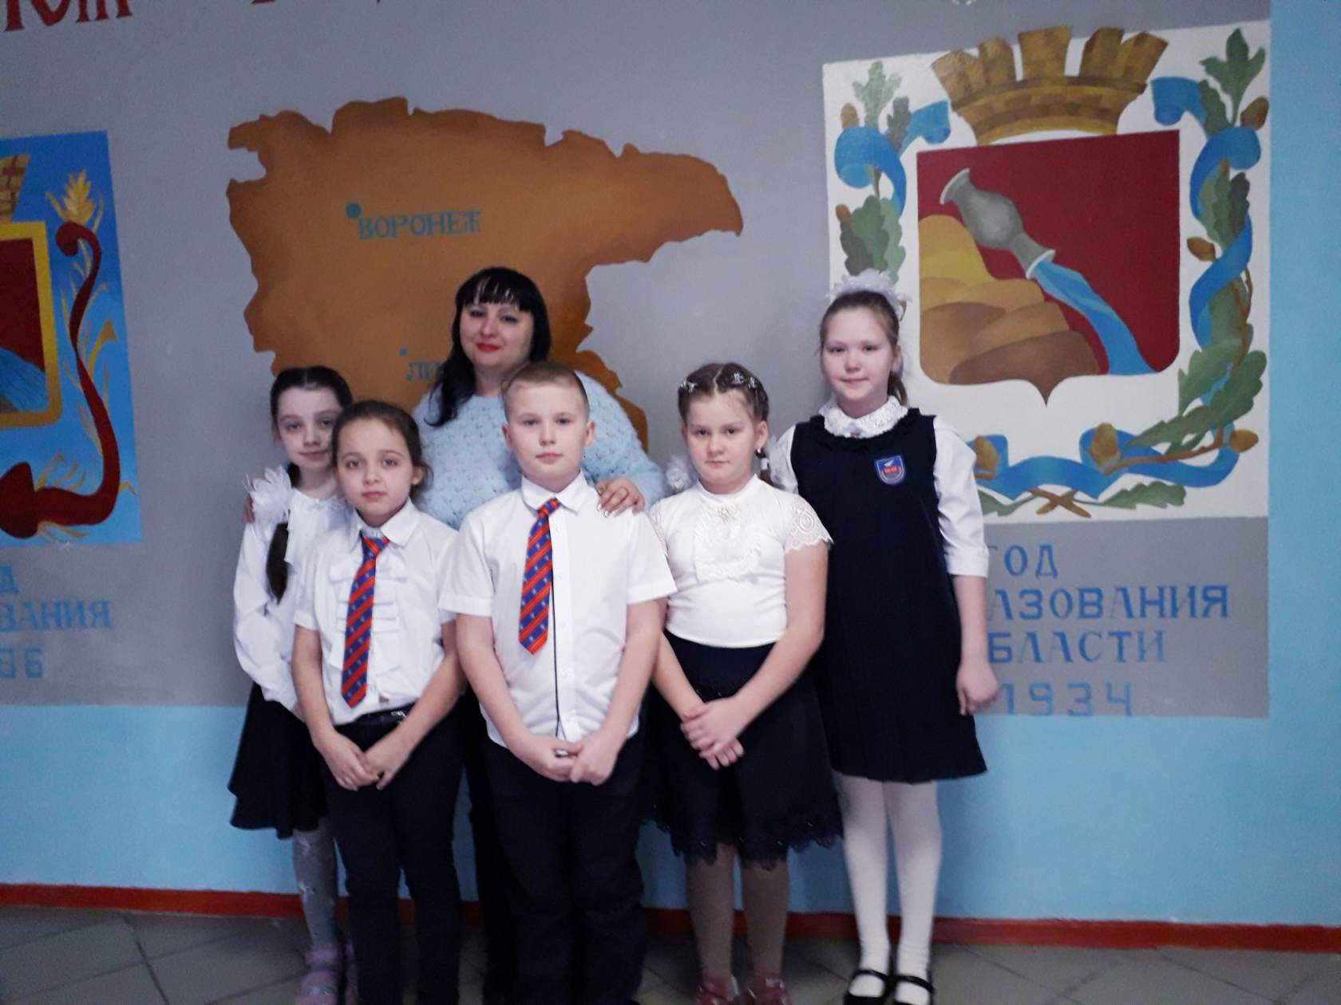

Slide 4
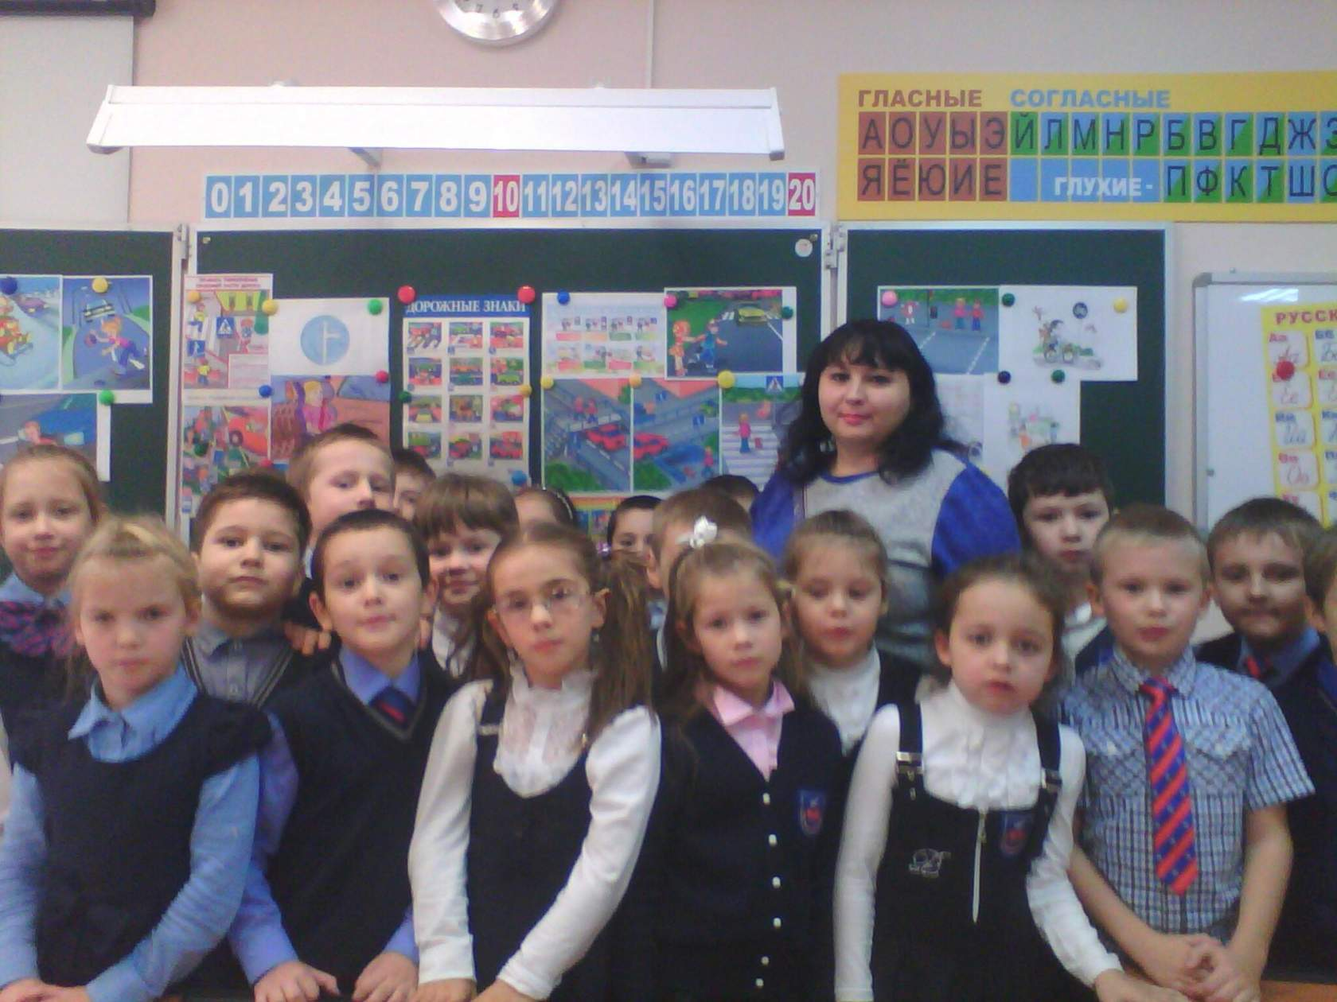

Slide 5
Содержание:
Структура проблемного урока.
Приёмы создания проблемной ситуации.
Выход к учебной проблеме.
Поиск решения учебной проблемы.
Творческое воспроизведение.

Slide 6
Сущность проблемного урока.
Проблемный урок обеспечивает творческое усвоение знаний,
в ходе которого ученик формулирует учебную проблему,
открывает субъективно новое знание и выражает его в
простых формах.

Slide 7
Структура проблемного урока.
этапы урока
введение
воспроизведение
постановка проблемы
поиск решения

Slide 8
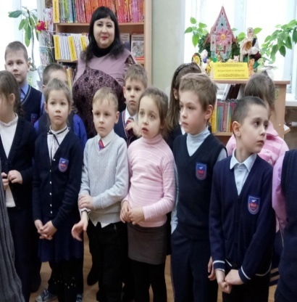
Создание проблемной ситуации
Проблемная ситуация | Противоречия | Приёмы
С удивлением
1.Между двумя и более положениями.
Приём№1.
Приём№2.
Приём№3.
2.Между житейским представлением и научным фактом.

Slide 9
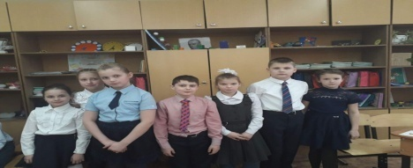
Приём 1. Одновременно предъявленные противоречия.
2+5х3=17
2+5х3=21
Необходимость
постановки
скобок.
весть
известие
вестник
известный
Обозначение звука буквой или отсутствие звука.
Notes:
о

Slide 10
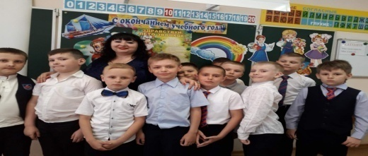
Приём 2. Столкновение разных мнений учеников.
груз
буфет
чик
щик
грузчик
буфетчик
грузщик
буфетщик

Slide 11
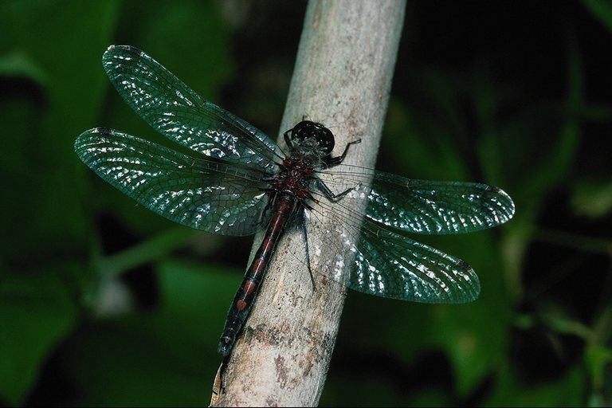
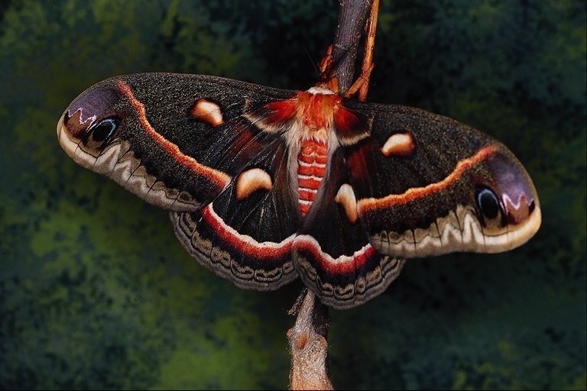
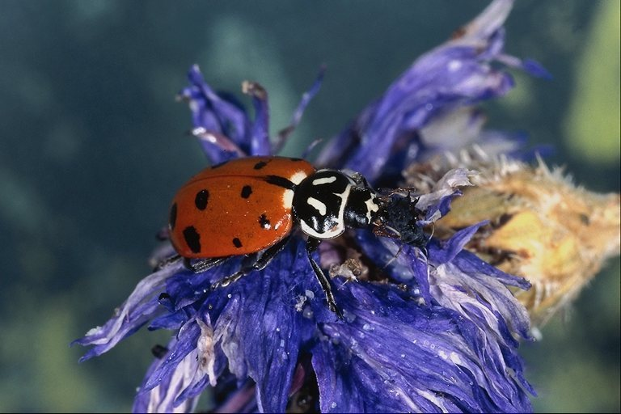
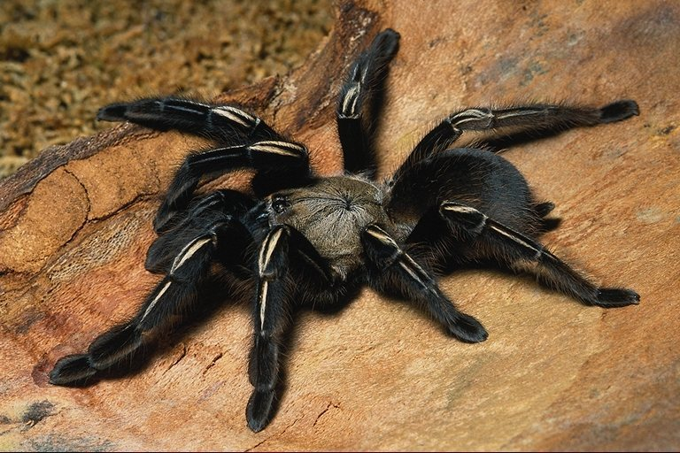
Приём 3. Противоречие между житейскими представлениями и научным фактом.
- Как назвать одним словом?

Slide 12
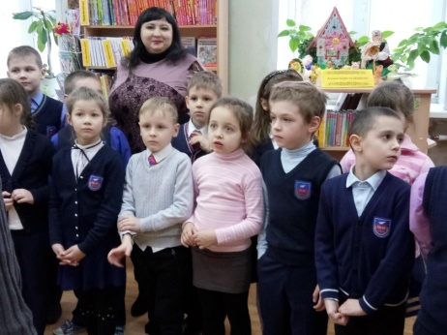
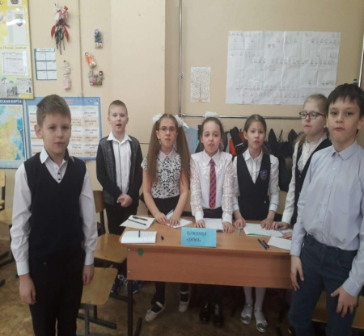
Создание проблемной ситуации
Проблемная ситуация | противоречия | приёмы
С удивлением
1. Одновременно предъявленные противоречия.
2. Столкновение разных мнений.
3. Противоречие между житейским представлением и научным фактом.
1.Между двумя и более положениями.
2.Между житейским представлением и научным фактом.
3.Между необходимостью и невозможностью выполнить задание.
Приём№4.
Приём№5.
Приём№6.
С затруднением

Slide 13

Приём 4. Невыполнимое задание.
Задание: Построить треугольник.
90
0
0
0
60
120

Slide 14
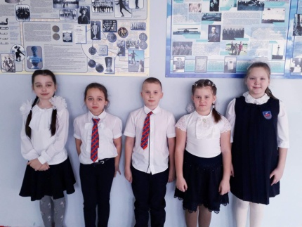
Приём 5. Задание непохожее на предыдущее.
на тр ве, к з мле, из стр ны, о Саш .

Slide 15
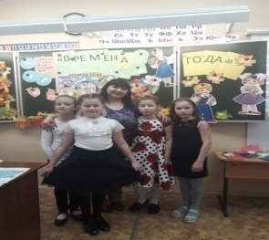
Приём 6. Невыполнимое задание сходное с предыдущим.
Задание: Сравните площади фигур.
шаг1.
шаг2.

Slide 16


Создание проблемной ситуации
Проблемная ситуация | Противоречия | Приёмы
выход к учебной проблеме
С удивлением
1. Одновременно предъявленные противоречия.
2. Столкновение разных мнений.
3. Противоречие между житейским представлением и научным фактом.
1. Между двумя и более положениями.
2. Между житейским представлением и научным фактом.
3.Между необходимостью и невозможностью выполнить задание.
4. Невыполнимое задание.
5. Задание непохожее на предыдущее.
6. Невыполнимое задание сходное с предыдущим.
С затруднением

Slide 17


2+5х3=17
2+5х3=21
грузчик грузщик
буфетчик буфетщик
-Что вас удивило?
-Что интересного заметили?
-Почему вы удивились?
-Сколько существует теорий?
-А вы что предполагали?
-Что получается на самом деле?
на тр?ве, к з?мле, о Саш?.
-Почему не получилось?
-Чем это задание не похоже на предыдущее?
-Смогли выполнить задание?
-В чём затруднение?
-Что хотели сделать?
-Какие знания применили? Задание выполнено?

Slide 18
Побуждающий диалог
Реакция на неожиданные формулировки.
Принятие
неожиданной
формулировки
Побуждение
к
переформулированию
+
-Так,…
-Кто думает иначе?

Slide 19
Тема урока: «Безударные гласные в приставках».
Подводящий диалог
Записывают слова.
Ставят ударение, подчёркивают безударные гласные.
- В корне и приставке.
- О безударной гласной в корне слова.
- Наверное, о безударных гласных в приставках.
- Безударные гласные в приставках.
-Спишите из упражнения слова: долетел, добежал, надписал, посидел.
-Поставьте ударение и подчеркните безударные гласные.
-В каких частях слова находятся безударные гласные?
-Какое правило о безударных гласных мы уже знаем?
-А какого правила о безударных гласных ещё не изучали?
-Значит, какая сегодня тема урока?

Slide 20
методы постановки учебной проблемы
1.Побуждающий диалог.
2.Подводящий диалог.
3.Мотивирующий приём:
«яркое пятно»:
сказка, легенда;
шутка;
фрагменты из художественной литературы.

Slide 21

Поиск решения учебной проблемы
Выдвижение гипотезы
Проверка гипотезы
решающая
ошибочная
принятие
Последовательный вариант
или
отвержение
Одновременный вариант

Slide 22
Структура проблемного урока.
этапы урока
введение
воспроизведение
постановка проблемы
выражение решения
поиск решения
реализация продукта

Slide 23
Организация творческого воспроизведения
Формулирование:
темы;
вопросов.
Опорный сигнал:
символ;
схема;
таблица;
опорные слова.
Художественный образ:
метафора;
загадка;
стихотворение.

Slide 24
О-Е после шипящих и ц в окончаниях имён существительных.
Ж
Ш
Ч
Щ
Ц
Ж
Ш
Ч
Щ
Ц
о
йм
е
йм

Slide 25
Сочинялка
Ежом, ужом,
Молодцом, удальцом,
Но
Птицей, синицей,
Зайцем, лисицей.

Slide 26
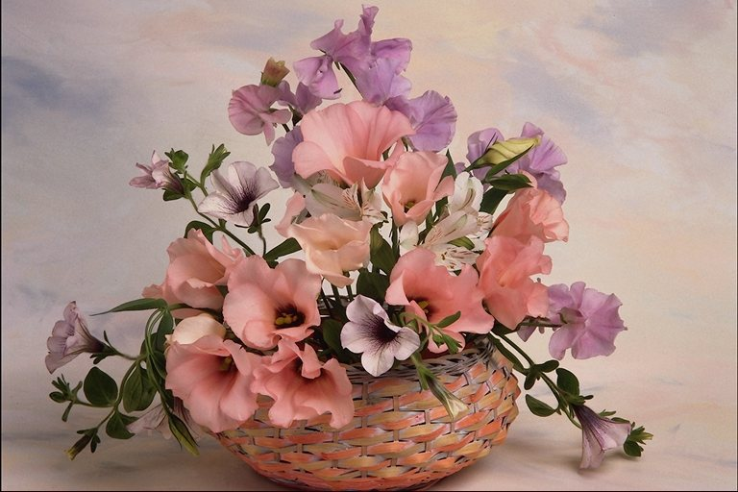
Желаем Вам успехов!

